Slide 1
队列
《数据结构》第3章第5节
“队列的表示和操作的实现”

Slide 2
C
ONTENTS
01
队列的定义
02
顺序队列
内容安排
03
循环队列
04
队列在计算机中的应用

Slide 3

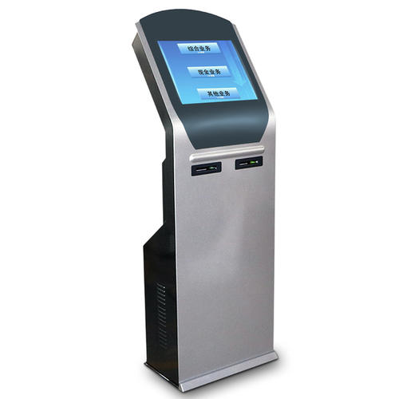
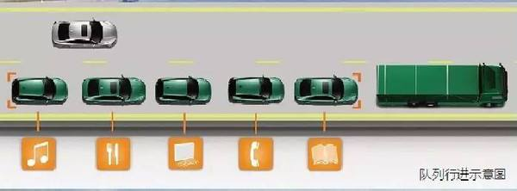
现实生活中的队列
操作受限的线性表
只允许在表的一端进行插入
另一端进行删除操作

Slide 4
队列的定义
1.
队列
只允许在一端进行插入，另一端进行删除的线性表。
Q= (a₁ ,a_{2 ,} a_{3 , ……….,}a_{n-1 ,} a_{n} )
先进先出（FIFO）
出队
入队
a₁
a₂
a₃
队头
队尾

Slide 5
队列的定义
1.
(1)定义
只能在表的一端（队尾）进行插入，在另一端（队头）进行删除运算的线性表
(2)逻辑结构
与线性表相同，仍为一对一关系
( 3)存储结构
用顺序队列或链队存储均可
(4)运算规则
先进先出（FIFO）
(5)实现方式
关键是编写入队和出队函数，具体实现依顺序队或链队的不同而不同

Slide 6
队列的定义
1.
线性表+栈+队列
栈、队列是一种特殊（操作受限）的线性表
区别：仅在于运算规则不同
一般线性表
逻辑结构：一对一
存储结构：顺序表、链表
运算规则：随机、顺序存取
栈
逻辑结构：一对一
存储结构：顺序栈、链栈
运算规则：后进先出
队列
逻辑结构：一对一
存储结构：顺序队、链队
运算规则：先进先出

Slide 7
队列的定义
1.
抽象数据类型
ADT Queue {
数据对象:
数据关系:

Slide 8
队列的定义
1.
抽象数据类型
基本操作：
(1) InitQueue (&Q) //构造空队列
(2) QueueLength(Q) //取队列长度
(3) GetHead (Q,&e) //取队头元素
(4) EnQueue (&Q,e) //入队列
(5) DeQueue (&Q,&e) //出队列
}ADT Queue

Slide 9
2.
顺序队列
如何存储才能提高出队操作的性能？
Q= (a₁ ,a_{2 ,….,}a_{n-1 ,} a_{n} )
出队
0 | 1 | 2 | 3 | 4 | 5
入队
a₁
a₂
a₃
a₄
入队操作时间性能为O(1)
存储在数组的前n个单元
出队操作时间性能为O(n)

Slide 10
2.
顺序队列
如何存储才能提高出队操作的性能？
Q= (a₁ ,a_{2 ,….,}a_{n-1 ,} a_{n} )
出队
0 | 1 | 2 | 3 | 4 | 5
入队
a₁
a₂
a₃
a₄
front
rear
设置队头、队尾两个指针

Slide 11

0 | 1 | 2 | 3 | 4 | 5
a₁
a₂
a₃
front
rear
方案1
front指向队头元素，rear指向队尾元素
front、rear指针的具体指向位置，有哪几种方案？
可以通过雨课堂发送弹幕
方案2
front指向队头元素，rear指向队尾元素的下一个位置置
方案3
front指向队头元素的前一个位置，rear指向队尾元素
方案4
front指向队头前一个位置，rear指向队尾下一个位置

Slide 12
0 | 1 | 2 | 3 | 4 | 5
a₁
a₂
a₃
front
rear
方案1
front指向队头元素，rear指向队尾元素
方案2
front指向队头元素，rear指向队尾元素的下一个位置置
方案3
front指向队头元素的前一个位置，rear指向队尾元素
方案4
front指向队头前一个位置，rear指向队尾下一个位置

Slide 13
2.
顺序队列
数据类型
0 | 1 | 2 | 3 | 4 | 5
入队
出队
a₁
a₂
a₃
a₄
front
rear
#define MAXQSIZE 100
typedef struct {
QElemType *base;
int front;
int rear;
}SqQueue;
SqQueue Q；
起始地址
描述顺序队，需要定义哪些量？
队头指针
队尾指针
连续空间的大小

Slide 14
举例
元素a₁-a₅依次入队，元素a₁-a₂依次出队，元素a₆₋ a₇入队
0 | 1 | 2 | 3 | 4 | 5
a₁
a₂
a₃
a₄
a₅
a₆
假溢出
front
rear
取“模”运算
循环队列
将队列
头尾相接

Slide 15
3.
循环队列
Q.base[0]接在Q.base[M-1]之后;
若Q.rear+1==M;
则令Q.rear=0;
a₆
rear
实现
利用取“模”运算
a₅
4
5
0
a₄
3
1
入队
Q.base[Q.rear]=x;
Q.rear=(Q.rear+1)%M;
2
队满
front
出队
x=Q.base[Q.front];
Q.front=(Q.front+1)%M;
队空

Slide 16
举例
front
front
队空：front==rear
a₆
a_{4,}a_{5,}a_{6依次出队}
rear
a₅
4
5
0
/
3
1
a₄
2
a₆
rear
front
a₅
4
5
0
a₄
3
1
2
/
a₆
front
a_{7,}a_{8,}a_{9依次入队}
rear
a₅
a₇
4
5
0
a₄
3
1
队满：front==rear
2
a₈
front
a₉
rear

Slide 17

主观题
6分
如何区分队空和队满，你能想出什么方案？
正常使用主观题需2.0以上版本雨课堂
作答

Slide 18
方案1
少用一个元素空间置
队空条件：rear==front
队满条件：（rear+1）%M==front
rear
方案2
设一个标志位区分队空或队满
front
队空条件：rear==front&&flag==0
队满条件：rear==front&&flag==1
a₅
a₁
4
5
0
3
1
a₂
a₄
2
方案3
设计数器记录队列中元素个数
a₃
队空条件：count==0
队满条件：count==M

Slide 19
3.
循环队列
队空：
Q.rear==Q.front
队满：
（Q.rear+1）%M==Q.front
长度：
(Q.rear-Q.front+MAXQSIZE)%MAXQSIZE

Slide 20
rear
3.
循环队列
初始化
front
a₅
a₁
已知
4
5
0
3
1
a₂
a₄
2
求
新的顺序队列SqQueue Q ；
a₃
函数
Status InitQueue( )
{
Q.base =new QElemType[MAXQSIZE]
if(!Q.base) exit(OVERFLOW);
Q.front=Q.rear=0;
return OK;
}
SqQueue &Q
1.分配数组空间
2.头指针与尾指针相等

Slide 21
3.
循环队列
入队操作
已知
顺序队列SqQueue Q，入队的元素e；
求
新的顺序队列SqQueue Q ；
函数
SqQueue &Q, QElemType e
Status EnQueue( )
{
if((Q.rear+1)%MAXQSIZE==Q.front)
return ERROR;
Q.base[Q.rear]=e;
Q.rear=(Q.rear+1)%MAXQSIZE;
return OK;
}
1.判断队列是否已满
未满：
2.将入队列元素放在rear处，rear下移

Slide 22
3.
循环队列
出队操作
已知
顺序队列SqQueue Q；
求
保存队头元素的变量e，队头出队后新的队列Q；
函数
SqQueue &Q, QElemType &e
Status DeQueue( )
{
if( Q.rear==Q.front)
return ERROR;
e=Q.base[Q.front];
Q.front =(Q.front +1)%MAXQSIZE;
return OK;
}
1.判断队列是否已空
未空：
2.取front处的元素，front下移

Slide 23
单选题
2分
若用大小为6的数组来实现循环队列，且当前front和rear的值分别为0和4。当从队列中删除两个元素，再加入两个元素后，front和rear的值分别为多少？
A
2和0
B
2和2
C
2和4
D
2和6
提交

Slide 24
链队列
4.
采用链表存储的队列称为链队，这里采用带头结点的单链表实现。
队列
(a₁，a₂，…，a_{i}，…a_{n})
逻辑结构
映射
队头
队尾
存储结构
//////
a₁
a₂
…
a_{n}
∧
队头指针
队尾指针
链队示意图

Slide 25
链队列
4.
通常将队头和队尾两个指针合起来：
Q
队头
队尾
//////
a₁
…
a_{n}
∧
链队组成:
（1）存储队列元素的单链表结点
（2） 指向队头和队尾指针的链队头结点

Slide 26
链队列
4.
初始化
typedef struct QNode{//结点
QElemType data;
struct QNode *next;
}QNode, *QueuePtr;
typedef struct { //链队列结构
QueuePtr front; //队头指针
QueuePtr rear; //队尾指针
}LinkQueue Q;
data
next
Q.front
队头
.
.
.
Q.rear
队尾

Slide 27
链队列
4.
初始化
算法步骤：
1.创建头结点，并且头尾指针均指向头结点
2.头结点指针域为空
空队列
Status InitQueue (LinkQueue &Q){
Q.front=Q.rear= (QueuePtr)malloc(sizeof(QNode));
if(!Q.front) exit(OVERFLOW);
Q.front->next=NULL;
return OK; }

Slide 28
链队列
4.
入队
队列Q
元素y入队列
算法思路
1.动态分配新结点
2.将新结点的指针域为空，数据域为入队列的元素
3.新结点放在队尾处
4.修改尾指针

Slide 29
链队列
4.
入队
Status EnQueue(LinkQueue &Q, QElemType e){
p=(QueuePtr)malloc(sizeof(QNode));
if(!p) exit(OVERFLOW);
p->data=e; p->next=NULL;
Q.rear->next=p;
Q.rear=p;
return OK;
}
p

Slide 30
链队列
4.
出队
队列Q
元素x出队列
队列Q
元素x出队列
算法思路
1.判断队列是否为空队列
不空：
2.修改头结点的指针域
3.判断链队列中是否只有一个结点，如果是，修改尾指针
4.释放删除结点

Slide 31
链队列
4.
出队
Status DeQueue (LinkQueue &Q,QElemType &e){
if(Q.front==Q.rear) return ERROR;
p=Q.front->next;
e=p->data;
Q.front->next=p->next;
if(Q.rear==p) Q.rear=Q.front;
delete p;
return OK;
}
p

Slide 32
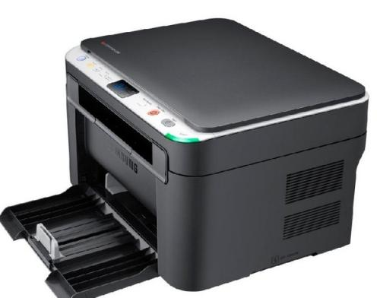
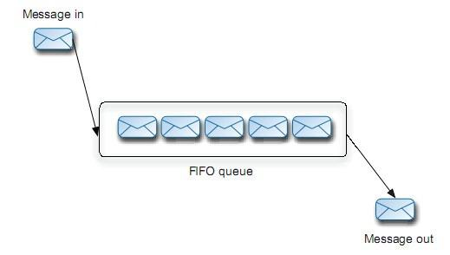
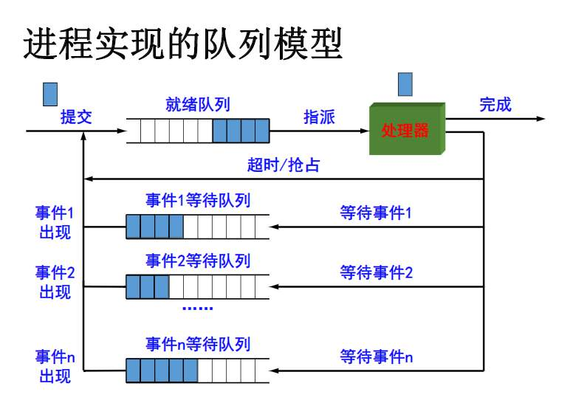

5.
队列在计算机中的应用
先进先出
FIFO

Slide 33
知识拓展
入队
双端队列
a₁
a₂
a₃
出队
经典回文
入队
出队
超队列
入队
出队
a₁
a₂
a₃
输出受限的双端队列
入队
超栈
出栈
栈溢出
a₁
a₂
a₃
出栈
入栈
优先队列
a₁
a₂
a₃
二叉堆
出队
入队

Slide 34
1
队列的定义
总结
2
顺序、循环队列
3
链队列
4
队列在计算机中的应用

Slide 35
Thank You
谢谢您！

